Slide 1
Крылатые качели
Создание музыкального произведения

Slide 2
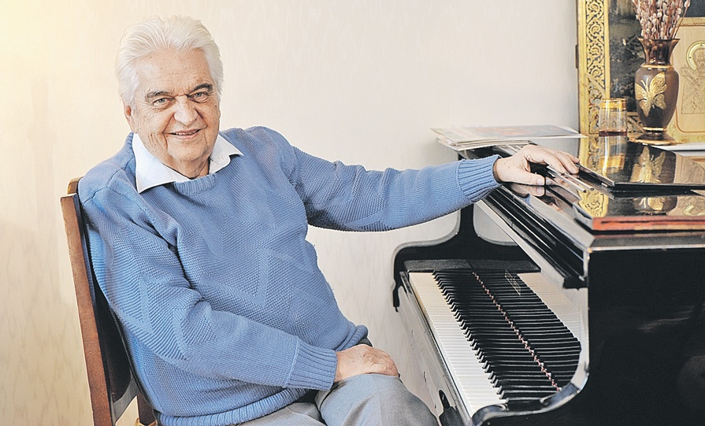

Slide 3
Создания музыкального произведения
Когда Бромберг попросил Крылатова сочинить песни для фильма, тот поначалу отнекивался. Евгения Павловича слишком смущало слово "Электроник". "Я не электронный композитор" - оправдывался Крылатов, на что режиссёр парировал: "Я не требую обязательно электронной музыки. Пишите, что хотите".
Одним из пожеланий Бромберга было создание песни о детстве в духе модного тогда хита Александра Зацепина "Куда уходит детство" в исполнении Аллы Пугачёвой. И надо сказать, с поставленной задачей поэт и композитор справились на все сто. "Крылатые качели" даже своей внутренней структурой напоминали Зацепинскую песню – тот же переливающийся куплет и взмывающий припев.
Правда, Энтин на свой текст смотрел достаточно скептически, так как по своей старой традиции, писать лирику не очень любил. "Это не моё", - говорил он Крылатову. - "Моё - это "Я с детства был послушным ребёнком золотушным..." ("Песенка Ури"). Но Крылатов убеждал поэта, что тот себя недооценивает.

Slide 4
История создания
Сам образ родился у Энтина из детских воспоминаний о тайных проникновениях в парк аттракционов - ранней весной, когда он ещё не работал.
Интересно, что в фильме братьев-близнецов Торсуевых дублировала женщина (от самих актёров, по-моему, остался лишь специфический смех Сыроежкина). То же относилась и к песням.

Slide 5
Создания музыкального произведения
По признанию Электроника свои "Крылатые качели" он исполнил "голосом Робертино Лоретти", но в реальной жизни это был голос Елены Камбуровой. Говорят, что перед записью певицу попросили представить себя 10-летним хулиганом. Она кивнула и тут же записала всё с первого дубля.

Slide 6
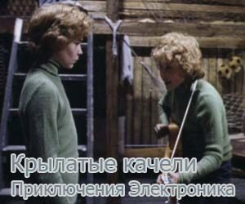

Slide 7
Создания музыкального произведения
Как вспоминал Крылатов, работа над саундтреком к "Электронику" шла довольно легко. Никакого суперхита он в "Крылатых качелях" не видел и не выделял её из прочих песен фильма.
А тут ещё ложку дёгтя неожиданно подкинул режиссёр. Послушав окончательную запись "Качелей" он помрачнел и в сердцах брякнул: "А песенка-то - полное дерьмо! Всего ожидал, но не такой гадости!". Песня показалось ему занудной и - о! это ключевое обвинение в адрес Крылатова - несовременной.
К счастью времени что-то переделать уже не было.

Slide 8
Определение «музыкальных красок» характер, темп, динамика, штрихи, мелодия
Стремительное движение в этой мелодии передается темпом сомй мелодии и ладом(мажорная музыка)Мажорная музыка воспринимается слушателями, как светлая, ясная, радостная, а минорная - как печальная и мечтательная.А также тембром.Тембр
Это окраска звука. Каждый человеческий голос имеет свою окраску, свой тембр; свой тембр имеет и каждый музыкальный инструмент. Благодаря тембру мы можем различить голос человека или музыкального инструмента, не видя его, а только слыша.
на счет паузы-она нужна для осмысления слов песни,чтобы у нас уложилось представление всей ситуации, которая описываетс я в тексте песни,
Эту песню можно сыграть на пианино,фортепиано.....я так считаю
Да,соответствуют!И слова и мелодия хороши,светлы,в них и выражается стремительное движение вперед!

Slide 9
Отношение к прослушанной музыке. Какой из представленных вариантов вам больше всего понравился и почему?
"Крылатые качели" - великое творение, которое даже спустя время остается любимым всеми поколениями.
Эту песню каждый человек чувствует по-своему. На протяжении всей песни ощущается лёгкость, спокойствие и внутренняя радость. Символ лёгкости заключен в названии "Крылатые качели". В песне говориться о детях: "А пока мы только дети, нам расти еще расти...", которые катаются на качелях, радуются жизни, и пока не думают о взрослых проблемах.

Slide 10
